Slide 1
Ввод-вывод в Java
Java IO

Slide 2
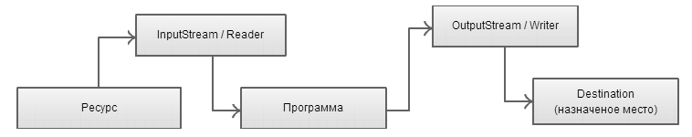
Java io - это
API для работы с потоками (входными и выходными)
Предназначен для чтения и записи данных в ресурс
Ресурсы бывают:
  Файл
  Сетевое подключение
  System.in, System.out, System.err
  Буфер
Способ применения

Slide 3
Основные понятия
Поток ввода – InputStream
Поток вывода – OutputStream

Slide 4
Как выбрать реализацию
Каково содержимое потока?
  Байты – *Stream
  Символы – *Reader/*Writer
Откуда или куда надо читать/писать?
  Файлы: File* (-InputStream, -OutputStream, -Reader,-Writer)
  Сеть: Socket*

Slide 5
Сценарии
Чтение содержимого потока в массив (строку)
Копирование InputStream в OutputStream
Сканирование входного потока на структурированную информацию
Фильтрация текста регулярными выражениями

Slide 6
Декораторы потоков
Буферизация потока BufferedInput(Output) Stream, BufferedReader/Writer
ZipInput(Output)Stream

Slide 7
Специальные потоки
Массив байтов как поток: ByteArrayOutput(Input)Stream
Строка как поток: StringWriter(Reader)
Получение данных из Интернета (http): URL.openStream()
Сериализация/десериализация состояния объектов: ObjectInput(Output)Stream

Slide 8
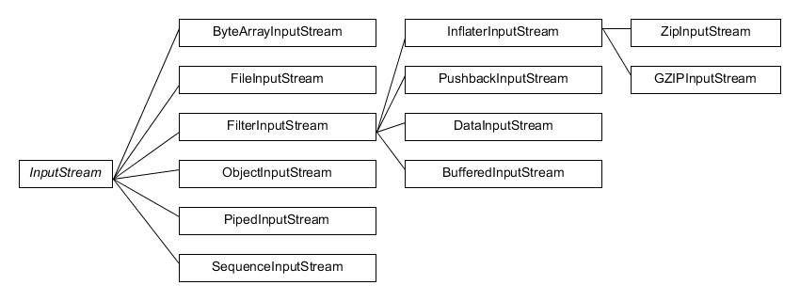
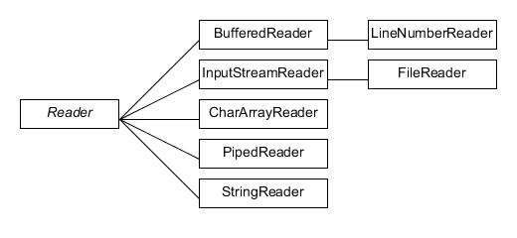
InputStream и Reader

Slide 9
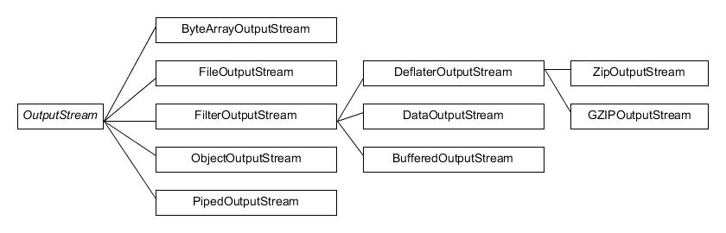
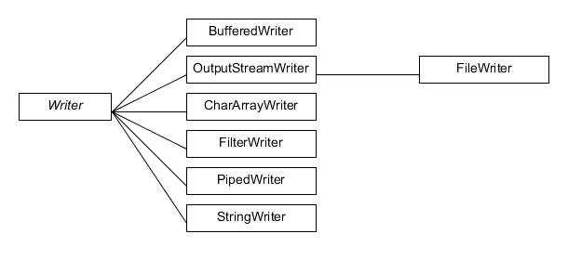
OutputStream и Writer

Slide 10
Дополнительные библиотеки
Java.nio
Apache Commons-IO

